Slide 1
АНАЛИТИКА ОПРОСА
ЖИТЕЛЕЙ РАЙОНОВ
Второй поток · 111 ответов · 2–12 сентября 2026
Подробный описательный отчёт: комфортность, проблемные сферы, районные сигналы, свободные ответы и информационное взаимодействие.
1

Slide 2
Главные выводы
Что видно в массиве до детализации по районам
6.95
7
42.3%
68.5%
средняя оценка комфортности
медиана
оценки 8–10
выбрали благоустройство
• Выборка неоднородна: 34 ответа приходится на Академический, ещё 13 — на Царицыно, 12 — на Бабушкинский и 10 — на Можайский.
• Главный количественный блок проблем — благоустройство; далее экология, спорт/досуг и безопасность.
• Свободные ответы переводят общие категории в адресные сигналы: дворы, подъезды, парковки, дороги, площадки, зелёные зоны, шум и инженерная инфраструктура.
• 16 из 111 участников выбрали районный чат; 49 не захотели получать информацию в предложенном формате.
Опрос жителей районов · 2–12 сентября 2026 · n=111
2

Slide 3
Профиль выборки
Распределение ответов по районам
Район
n
Доля
Среднее
Академический
34
30.6%
6.85
Царицыно
13
11.7%
7.00
Бабушкинский
12
10.8%
7.75
Можайский
10
9.0%
7.60
Котловка
9
8.1%
5.78
Лосиноостровский
6
5.4%
7.67
Лефортово
5
4.5%
8.20
Нагатинский затон
4
3.6%
7.25
Академический — 30,6% массива; пять крупнейших районных подвыборок дают 78 из 111 ответов (70,3%).
Опрос жителей районов · 2–12 сентября 2026 · n=111
3

Slide 4
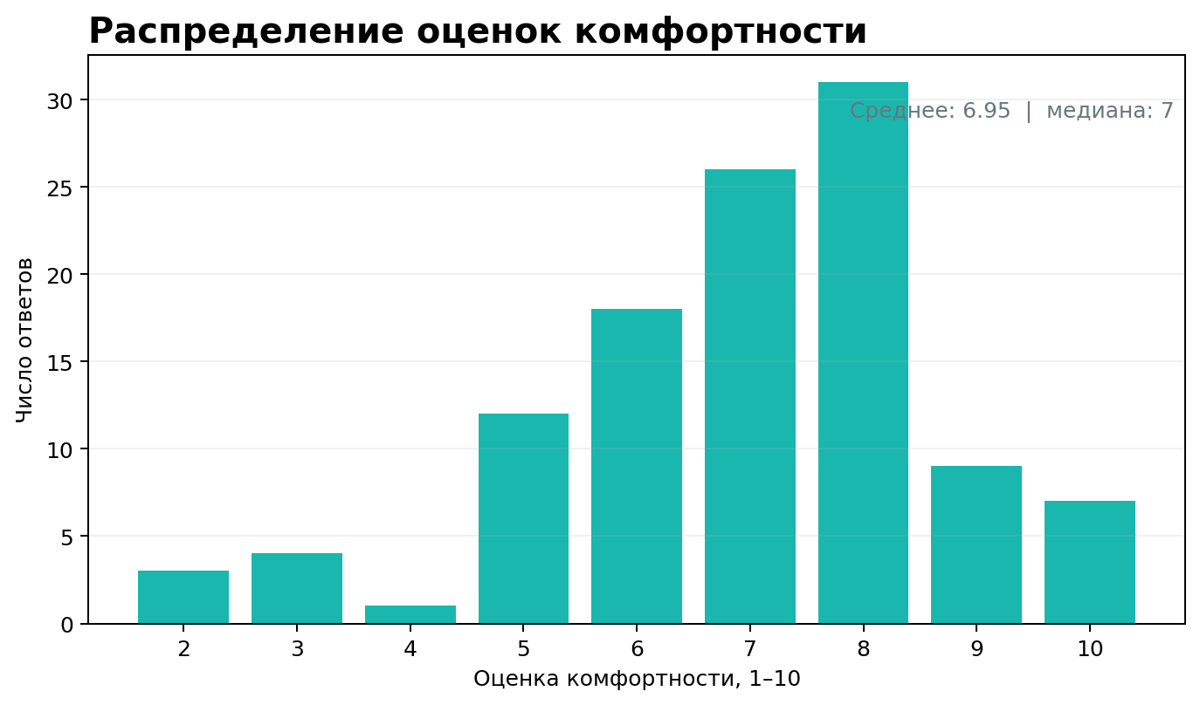
Комфортность районов
Оценка по шкале 1–10
• Среднее: 6.95
• Медиана: 7
• 2–5 баллов: 20 (18.0%)
• 6–7 баллов: 44 (39.6%)
• 8–10 баллов: 47 (42.3%)
• Разброс: 2–10
Среднее полезно как общий ориентир, но не заменяет анализ распределения и районных подвыборок.
Опрос жителей районов · 2–12 сентября 2026 · n=111
4

Slide 5
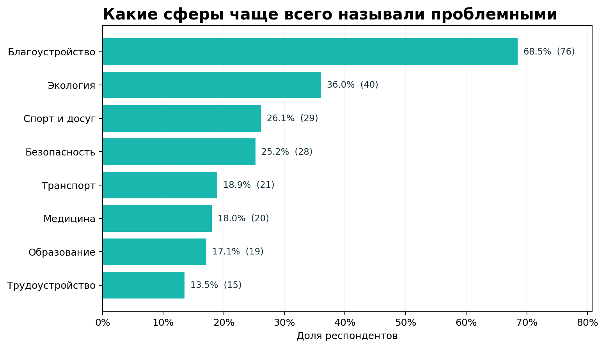
Проблемные сферы
Вопрос позволял выбирать несколько вариантов
2,23
среднее число отмеченных сфер на одного участника
• Благоустройство — 76
• Экология — 40
• Спорт и досуг — 29
• Безопасность — 28
• Транспорт — 21
Опрос жителей районов · 2–12 сентября 2026 · n=111
5

Slide 6
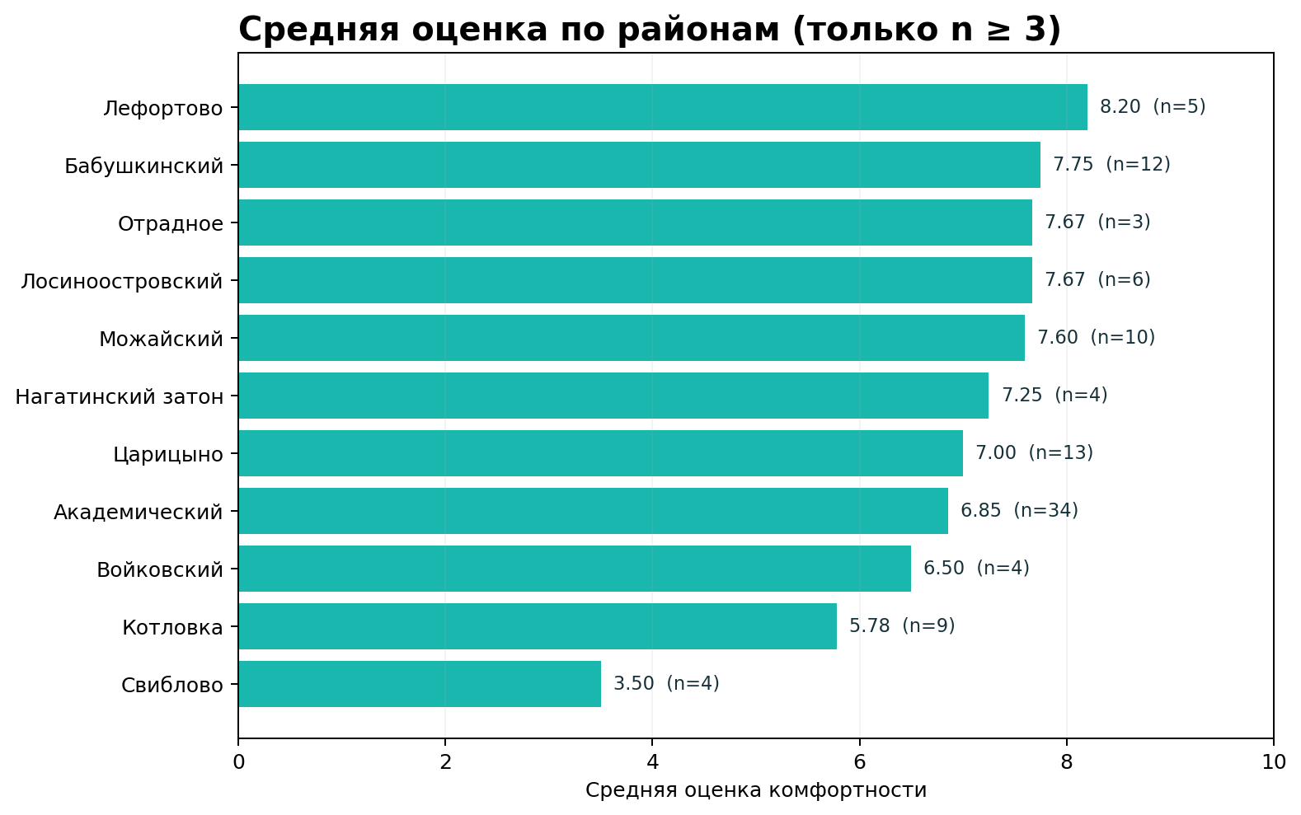
Комфортность по районам
Сравнение только там, где n ≥ 3; значения описательные
• Наибольшая средняя оценка среди n≥3 — 8,20 в Лефортово (n=5).
• Наименьшая — 3,50 в Свиблове (n=4).
• Котловка — 5,78 (n=9), Академический — 6,85 (n=34).
• Малые n повышают неопределённость; это не рейтинг районов.
Опрос жителей районов · 2–12 сентября 2026 · n=111
6

Slide 7
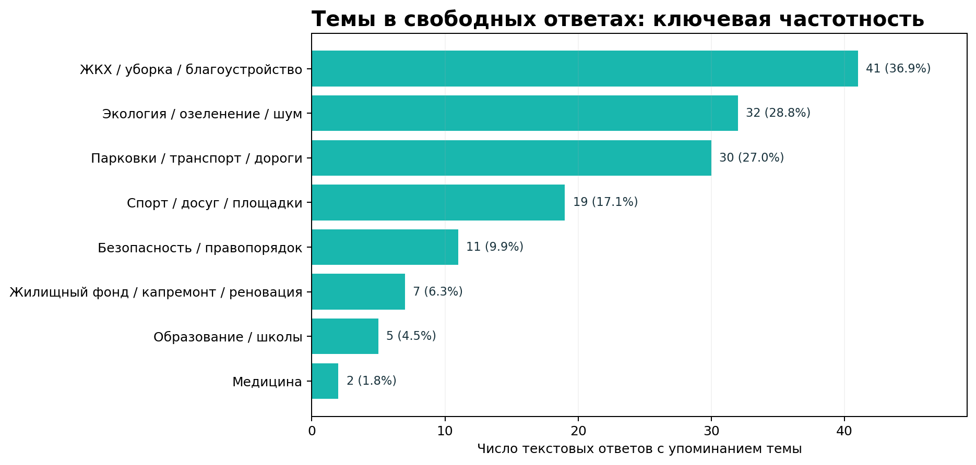
Что жители описывают своими словами
Тематическое кодирование, один ответ может попасть в несколько тем
• ЖКХ/уборка/благоустройство — 41 текст
• Экология/озеленение/шум — 32
• Парковки/транспорт/дороги — 30
• Спорт/досуг/площадки — 19
• Жилфонд/капремонт/реновация — 13
Опрос жителей районов · 2–12 сентября 2026 · n=111
7

Slide 8
Адресность проблем
Свободные ответы часто содержат конкретные ориентиры
42
41
30
ответов с адресным/топонимическим маркером
упоминаний темы ЖКХ/благоустройства
упоминаний парковок/транспорта/дорог
• Многие тексты можно преобразовать в карточки локальных проблем: район → адрес/ориентир → тип проблемы → описание → повторяемость.
• В массиве есть как конкретные точки, так и широкие формулировки («весь район», «по всему району»). Их полезно разделять при дальнейшей обработке.
Опрос жителей районов · 2–12 сентября 2026 · n=111
8

Slide 9
Районные сигналы
Ключевые наблюдения по крупнейшим подвыборкам
• Академический (n=34): благоустройство, парковки, дворы, зелёные зоны; много адресных ответов.
• Царицыно (n=13): парковки, лифты, подъезды, площадки, экология.
• Бабушкинский (n=12): уборка, парковки, транспорт, инженерное состояние домов.
• Можайский (n=10): благоустройство, собачьи площадки, снег, освещение.
• Котловка (n=9): благоустройство, уборка, площадки, транспорт и экологические вопросы.
• Лосиноостровский (n=6): лифты, ржавая вода, уборка подъездов, парковки.
Для районов с n≤2 выводы целесообразно считать сигналами для дополнительной проверки.
Опрос жителей районов · 2–12 сентября 2026 · n=111
9

Slide 10
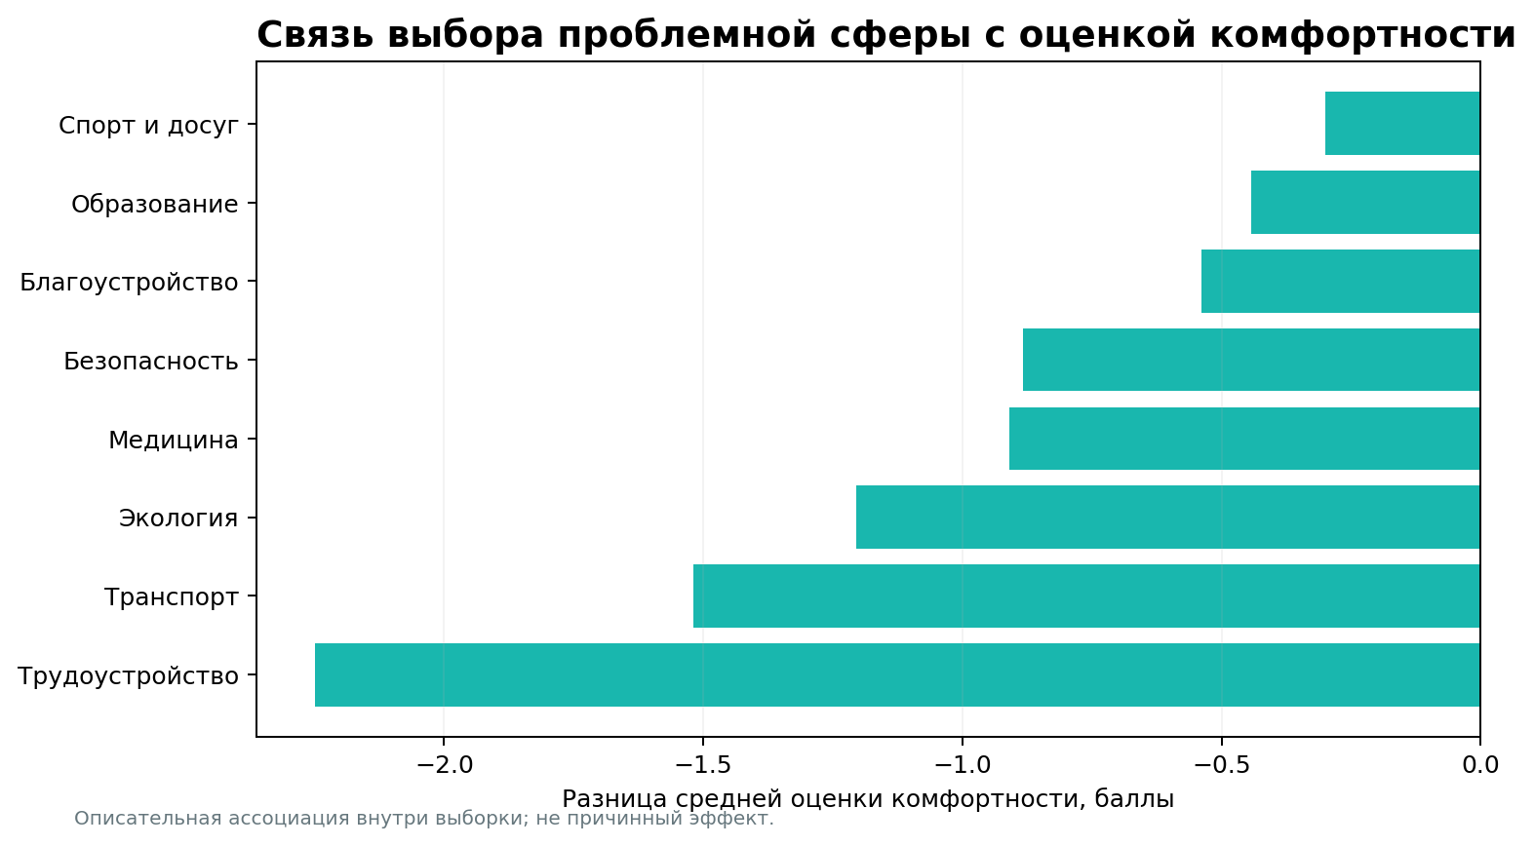
Проблемные сферы и комфортность
Описательная ассоциация внутри выборки
• У отметивших транспорт средняя оценка ниже на 1,52 балла.
• У отметивших трудоустройство — ниже на 2,25 балла, но n=15.
• У отметивших экологию — ниже на 1,21 балла.
• Это не причинные эффекты и не прогноз.
Опрос жителей районов · 2–12 сентября 2026 · n=111
10

Slide 11
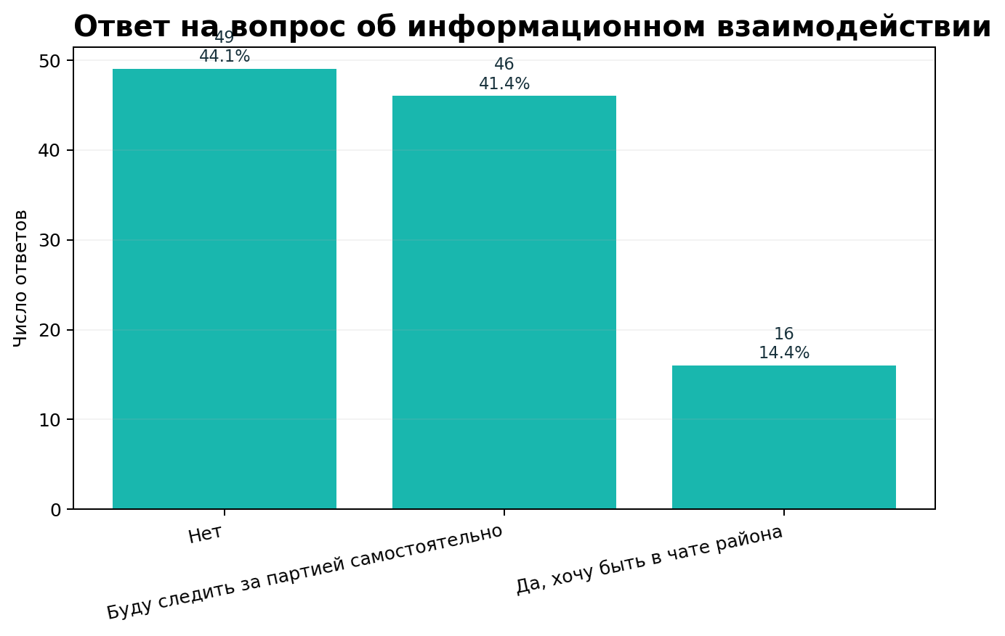
Информационное взаимодействие
Ответ на предложение получать информацию о проектах и деятельности партии
• «Нет» — 49 (44.1%).
• «Буду следить самостоятельно» — 46 (41.4%).
• «Хочу быть в чате района» — 16 (14.4%).
• Вопрос измеряет предпочтение формата информационного взаимодействия, а не политическую позицию.
Опрос жителей районов · 2–12 сентября 2026 · n=111
11

Slide 12
Качество данных и ограничения
Что важно учитывать перед интерпретацией
• Неравномерное покрытие районов: от 1 до 34 ответов.
• Нет уникального ID респондента — нельзя гарантированно исключить повторные ответы.
• Названия районов содержат опечатки/варианты написания; очевидные случаи нормализованы.
• Свободные ответы имеют разную длину и детализацию; тематическая частотность зависит от правил кодирования.
• Нет информации о числе приглашённых — response rate не рассчитывается.
• Выборка неслучайная: результаты описывают участников опроса, а не всех жителей районов.
Опрос жителей районов · 2–12 сентября 2026 · n=111
12

Slide 13
Следующий аналитический слой
Нейтральные операционные шаги для повышения качества данных
1
Свести повторяющиеся адреса и ориентиры в единый реестр.
2
Разделить локальные проблемы на типы и подтипы.
3
Добавить частоту повторных упоминаний как отдельный показатель.
4
Ввести единый справочник районов и уникальный ID ответа.
5
В следующей волне фиксировать дату/волну и канал набора.
6
Проверять малые подвыборки дополнительным сбором данных перед обобщением.
Опрос жителей районов · 2–12 сентября 2026 · n=111
13

Slide 14
Приложение: районная таблица
n — число ответов; среднее — средняя оценка комфортности
Район | n | Доля | Среднее | Медиана
Академический | 34 | 30.6% | 6.85 | 7
Царицыно | 13 | 11.7% | 7.00 | 7
Бабушкинский | 12 | 10.8% | 7.75 | 8
Можайский | 10 | 9.0% | 7.60 | 8
Котловка | 9 | 8.1% | 5.78 | 6
Лосиноостровский | 6 | 5.4% | 7.67 | 8
Лефортово | 5 | 4.5% | 8.20 | 8
Нагатинский затон | 4 | 3.6% | 7.25 | 7
Войковский | 4 | 3.6% | 6.50 | 6
Свиблово | 4 | 3.6% | 3.50 | 2
Отрадное | 3 | 2.7% | 7.67 | 8
Внуково | 2 | 1.8% | 6.50 | 6
Ярославский | 2 | 1.8% | 5.50 | 6
Владыкино | 1 | 0.9% | 8.00 | 8
Нагатинский район | 1 | 0.9% | 8.00 | 8
Алтуфьевский | 1 | 0.9% | 7.00 | 7
Опрос жителей районов · 2–12 сентября 2026 · n=111
14

Slide 15
Итог
Что наиболее устойчиво видно именно из этого массива
Благоустройство — главный повторяющийся количественный сигнал.
Свободные ответы уточняют его через ЖКХ, уборку, дворы, площадки и локальную инфраструктуру.
Экология, транспорт/парковки и досуг формируют второй слой повторяющихся проблем.
Главная аналитическая ценность массива — высокая локальность: многие сигналы можно привязать к конкретным территориям и объектам.
Все выводы относятся к 111 ответам и не являются репрезентативной оценкой всех жителей районов.
Опрос жителей районов · 2–12 сентября 2026 · n=111
15

